Slide 1


Unidad III
3. Electroquímica

Slide 2
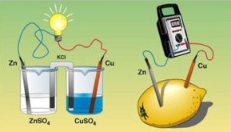
La electroquímica es la rama de la química que estudia la transformación entre la energía eléctrica y la energía química . Los procesos electroquímicos son reacciones redox (oxidación-reducción) donde la energía liberada por una reacción espontánea se convierte en electricidad, o donde la energía eléctrica se aprovecha para inducir una reacción química no espontánea.
Reacciones espontáneas, se produce energía eléctrica a partir de la energía liberada en una reacción química, Pilas voltaicas
Reacciones no espontáneas, se producen sustancias químicas a partir de energía eléctrica suministrada, Electrólisis

Slide 3
Celdas Galvánicas
Una celda galvánica o voltaica es un dispositivo experimental para generar electricidad mediante una reacción redox espontánea. (Se le llama así en honor de los científicos Luigi Galvani y Alessandro Volta, quienes fabricaron las primeras celdas de este tipo.)

Slide 4
Esta distribución particular de electrodos (Zn y Cu) y de disoluciones (ZnSO₄ y CuSO₄) se conoce como “celda de Daniell ”. En una celda galvánica, el ánodo es, por definición, el electrodo en el que se lleva a cabo la oxidación, y el cátodo es el electrodo donde se efectúa la reducción.

Slide 5
La notación convencional para representar las celdas galvánicas es un diagrama de celda.:
Ánodo Puente salino Cátodo
Zn_{(s)} | Zn²⁺ || Cu²⁺ | Cu_{(s)}
Ánodo se lleva a cabo la oxidación:
  Zn + 2e– ➔ Zn²⁺
Cátodo se lleva a cabo la reducción:
  Cu²⁺ + 2 e – ➔ Cu
un puente salino , que en su forma más simple se trata de un tubo, en forma de U invertida, lleno con una disolución de un electrólito inerte como KCl o NH₄NO₃, cuyos iones no reaccionarán con los iones de la disolución o con los electrodos.

Slide 6
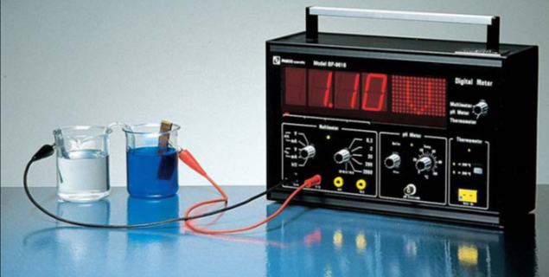
Potenciales Estándar de Reducción
Cuando las concentraciones de los iones Cu²⁺ y Zn²⁺ son de 1.0 M, encontramos que el voltaje o fem de la celda de Daniell es de 1.10 V a 25°C.
Este voltaje debe tener una relación directa con las reacciones redox, pero ¿cómo? Así como la reacción global de la celda puede considerarse como la suma de dos reacciones de semicelda, es posible tratar la fem medida en la celda como la suma de los potenciales eléctricos en los electrodos de Zn y Cu. Conociendo uno de ellos, el otro se obtiene por sustracción (de 1.10 V).

Slide 7
Potenciales de Reducción
El potencial estándar de celda (ΔE₀) que puede considerarse como la diferencia entre los potenciales de reducción de los dos electrodos que la conforman.
Consideraremos que cada semi-reacción de reducción viene dada por un potencial de reducción. Como en el cátodo se produce la reducción, en todas las pilas
E_{catodo} > E_{ánodo}
ΔEº celda = = Eº_{red}(cátodo) – Eº _{red}(ánodo)

Slide 8
Cuando el resultado del potencial de celda resulte positivo (+), corresponde a una celda galvánica o celda voltaica, la cuál transforma una reacción química espontánea en una corriente eléctrica, como las pilas y baterías.
Cuando el resultado del potencial de celda resulte (-), corresponde a una celda electrolítica, la cuál transforma una corriente eléctrica en una reacción química de oxidación-reducción que no tiene lugar de modo espontáneo, necesita energía externa. (electrolisis)

Slide 9
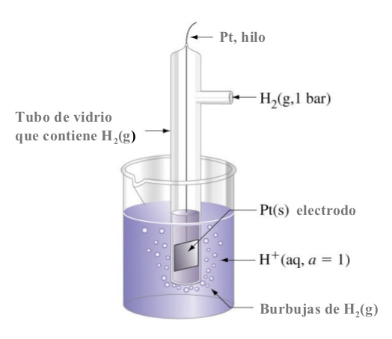
Electrodo de Hidrógeno
Al potencial de reducción del electrodo de hidrógeno se le asigna por convenio un potencial de 0.0 V para [H⁺] = 1 M.
2 H⁺ + 2 e– ➔ H₂
Un electrodo de hidrógeno es una lámina de platino sobre el que se burbujea H₂ a una presión de 1 atm a través de una disolución 1 M de H⁺.

Slide 10
Pila con Hidrógeno

Slide 11
E⁰ es para la reacción
Cuanto más positivo E⁰ mayor será la tendencia de la sustancia a reducirse
Las reacciones de semi-celda son reversibles
El signo de E⁰ cambia cuando la reacción se invierte
Si se cambia los coeficientes estequiométricos de una reacción de semi-celda no cambia el valor de E⁰

Slide 12
Termodinámica de las reacciones redox
E°_{celda} es positivo , la reacción es espontanea
E°_{celda} es negativo, la reacción es no espontanea

Slide 13
Electrólisis
Cuando la reacción redox no es espontánea en un sentido, podrá suceder si desde el exterior se suministran los electrones.
Se utiliza industrialmente para obtener metales a partir de sales de dichos metales utilizando la electricidad como fuente de energía.
Se llama galvanoplastia al proceso de recubrir un objeto metálico con una capa fina de otro metal:
Zn²⁺ + 2 e– ➔ Zn (Zincado)
(Los electrones los suministra la corriente eléctrica)

Slide 14
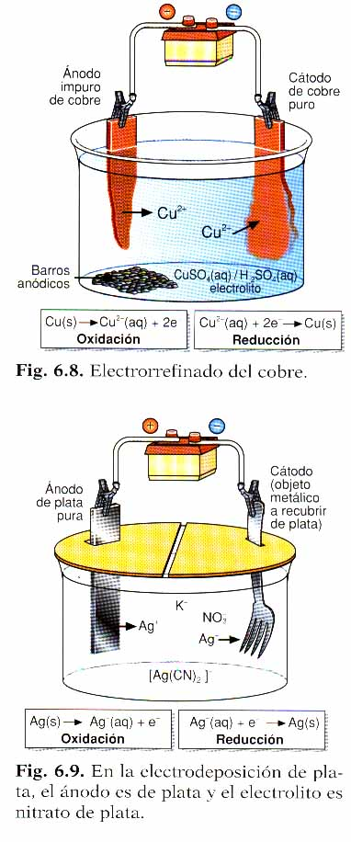
Aplicaciones de la Electrólisis
Electro-refinado del Cu
Electro-deposición de Ag

Slide 15
Unidad III
Ejercicios
3. Electroquímica

Slide 16

Usando los valores de potenciales de reducción. Cual es el agente oxidante más fuerte: NO₃–, Ag⁺, Cr₂O₇^{2–}.

Slide 17
Usando los valores de potenciales de reducción. Cual es el agente oxidante más fuerte: NO^{3–}, Ag⁺, Cr₂O₇^{2–}.
R. El agente oxidante más fuerte es el potencial más positivo. En éste caso Cr₂O₇²⁻
El agente reductor más fuerte es el más negativo y se toma la especie al otro lado
de la ecuación. En éste caso sería Ag (s).

Slide 18
2. A partir de los siguientes potenciales de reducción:
E° Fe ²⁺ /Fe= - 0,440 V
E° Al ³⁺/Al = -1,676 V
E° Pb ²⁺ /Pb = -0,125 V
E° Sn ²⁺ /Sn= -0,137 V
¿El proceso espontáneo será?
Fe(s)/ Fe ²⁺ // Al ³⁺/Al(s)
Pb(s) Pb ²⁺ // Fe ²⁺ /Fe(s)
Sn(s)/Sn ²⁺ // Al ³⁺/Al(s)
Pb(s)/Pb ²⁺ // Sn ²⁺/Sn(s)
Sn(s)/Sn ²⁺// Pb ²⁺/Pb(s)

Slide 19


